Slide 2
9
天黑了
李文玲
迪科奕阳“分享阅读”工作室

Slide 3


Slide 4
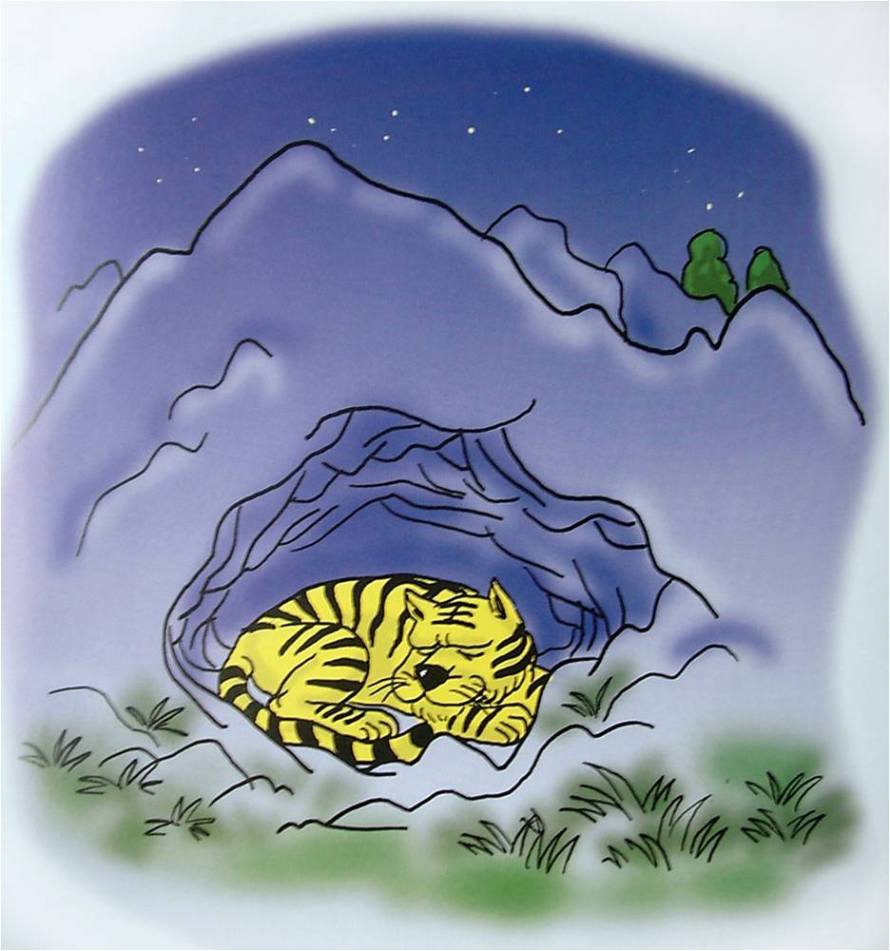
天黑了，老虎睡在山洞里。
1

Slide 5
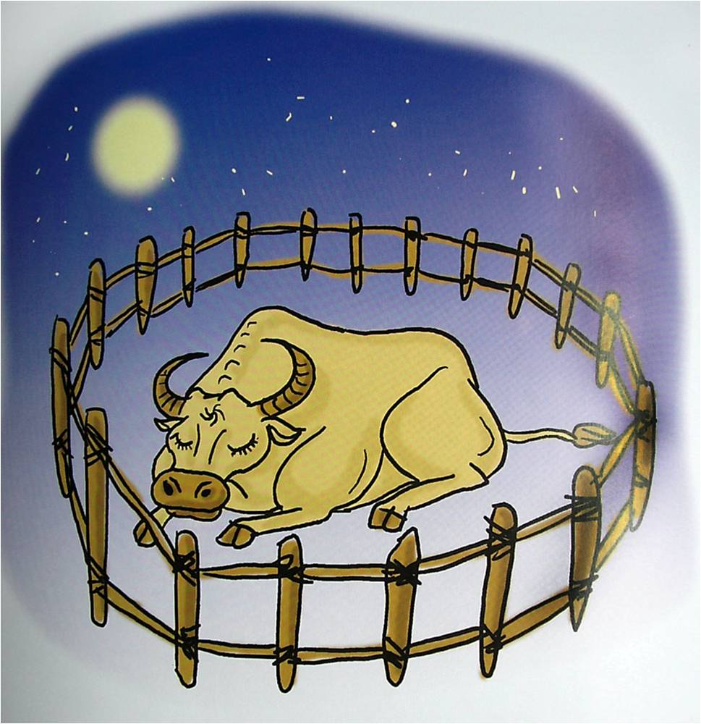
天黑了，小牛睡在牛圈里。
2

Slide 6
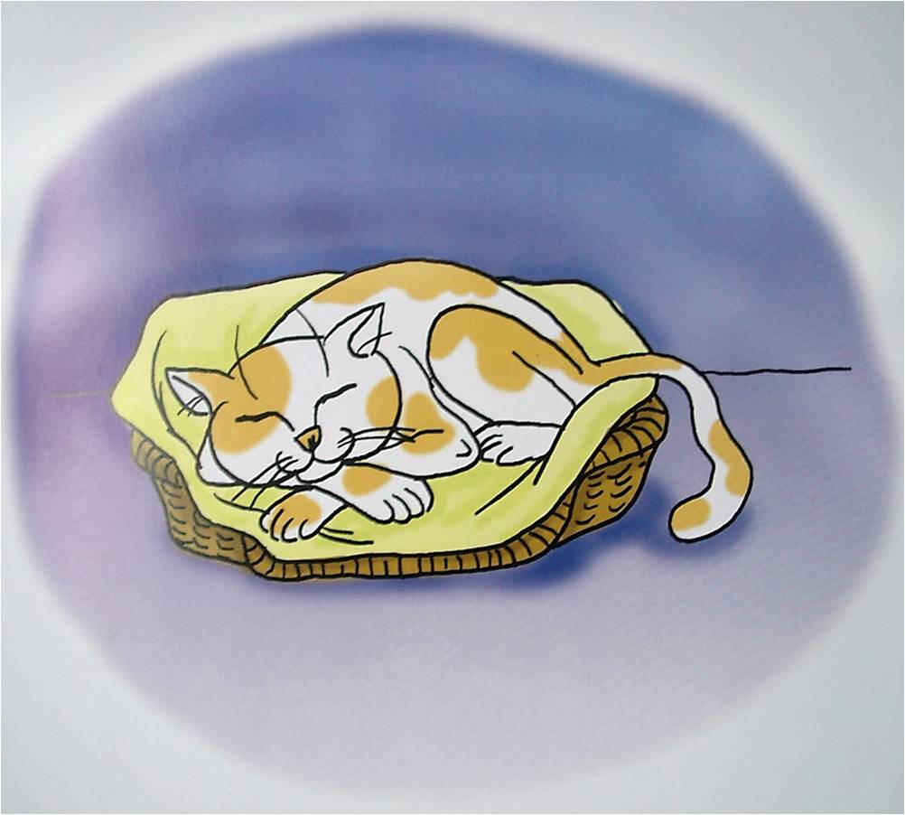
天黑了，小猫睡在篮子里。
3

Slide 7
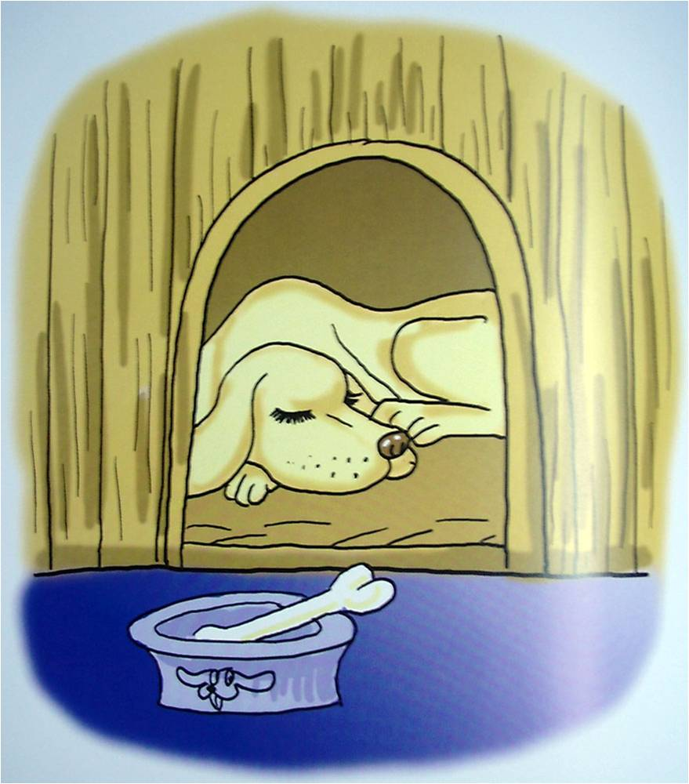
天黑了，小狗睡在狗窝里。
4

Slide 8
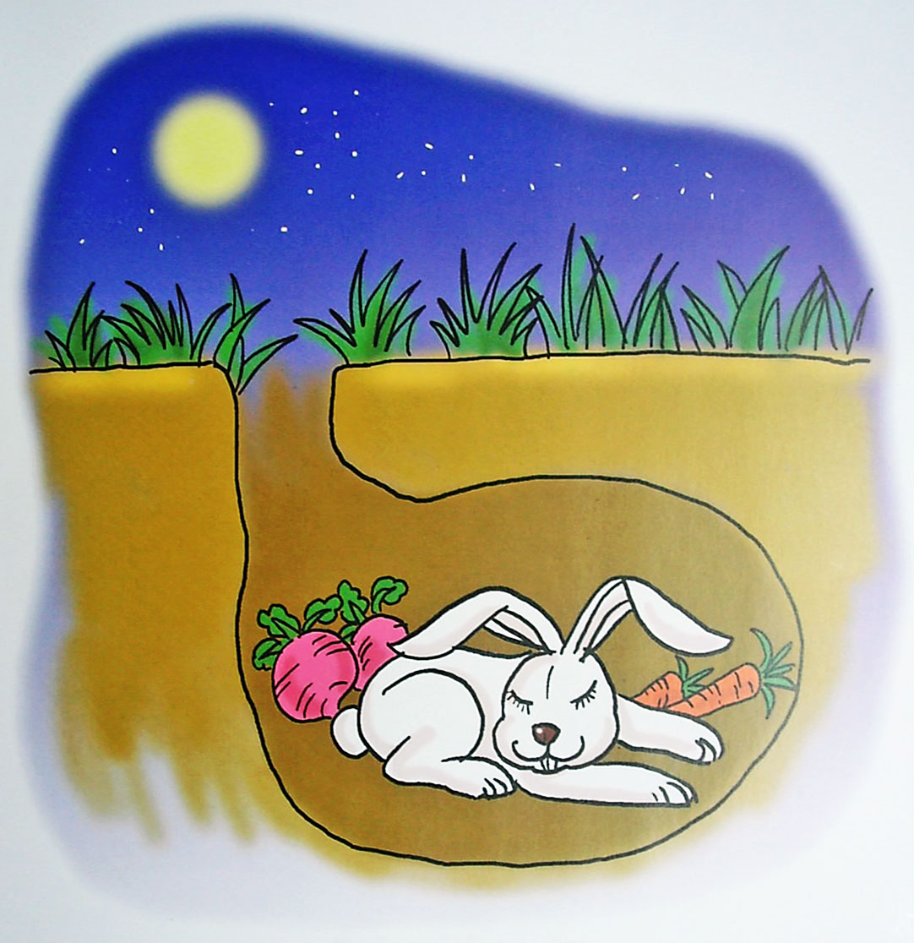
天黑了，兔子睡在地洞里。
5

Slide 9
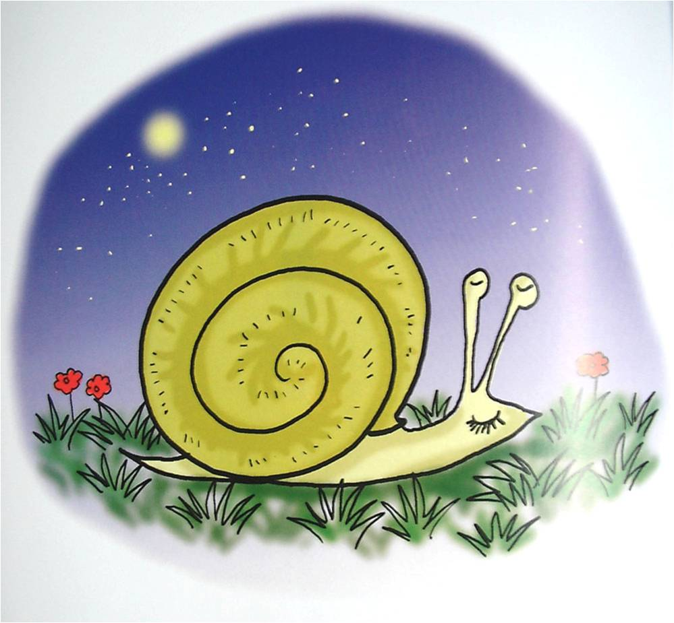
天黑了，蜗牛睡在硬壳里。
6

Slide 10
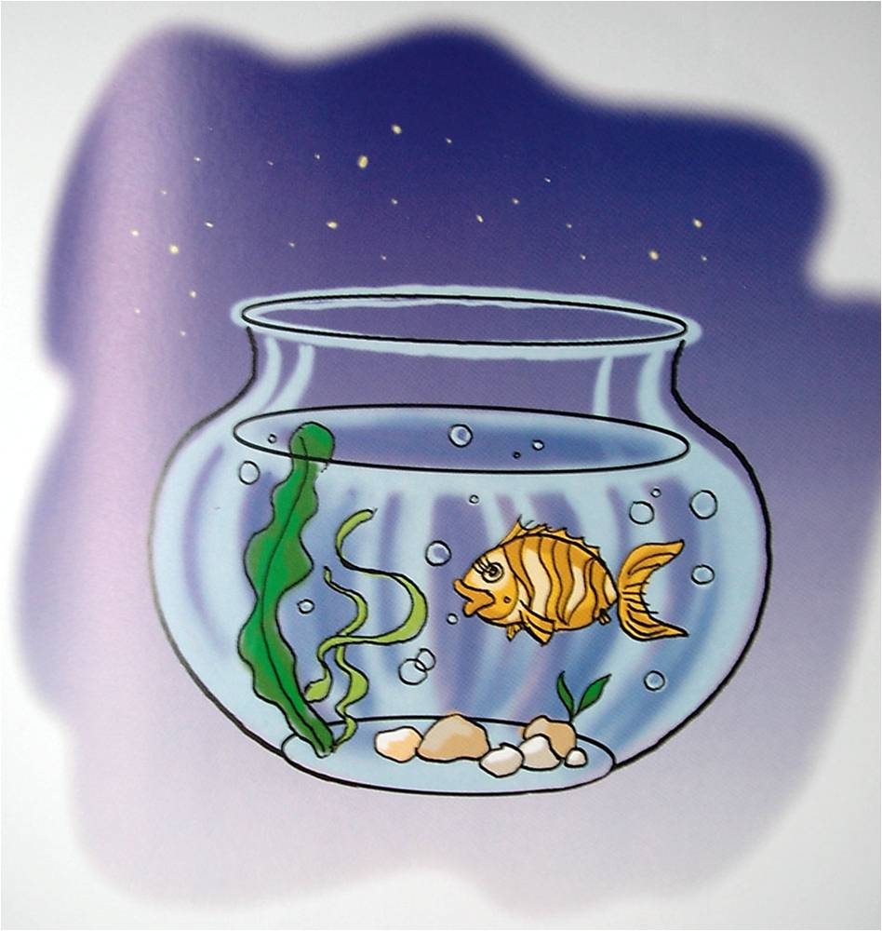
天黑了，鱼儿睡在鱼缸里。
7

Slide 11
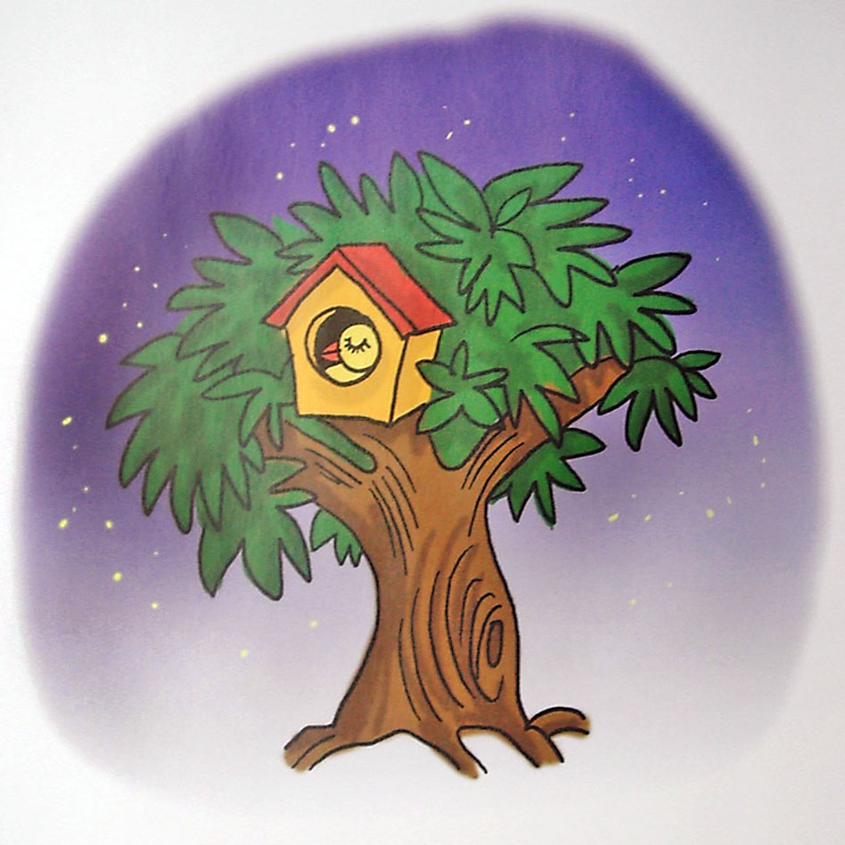
天黑了，小鸟睡在鸟窝里。
8

Slide 12
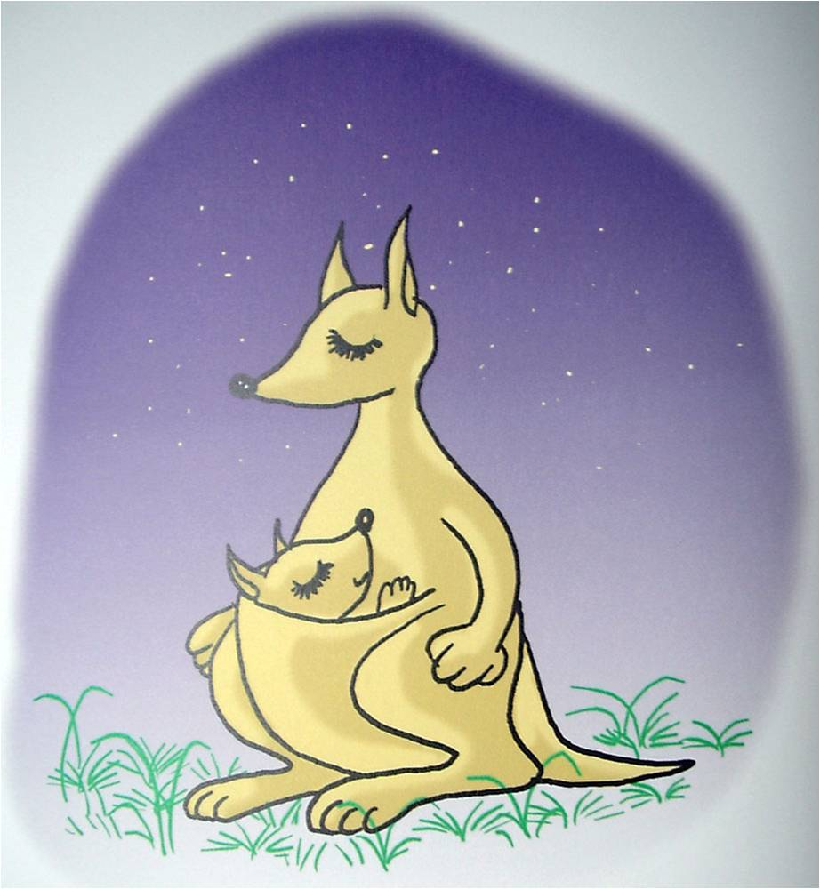
天黑了，小袋鼠睡在妈妈的怀里。
9

